Slide 1
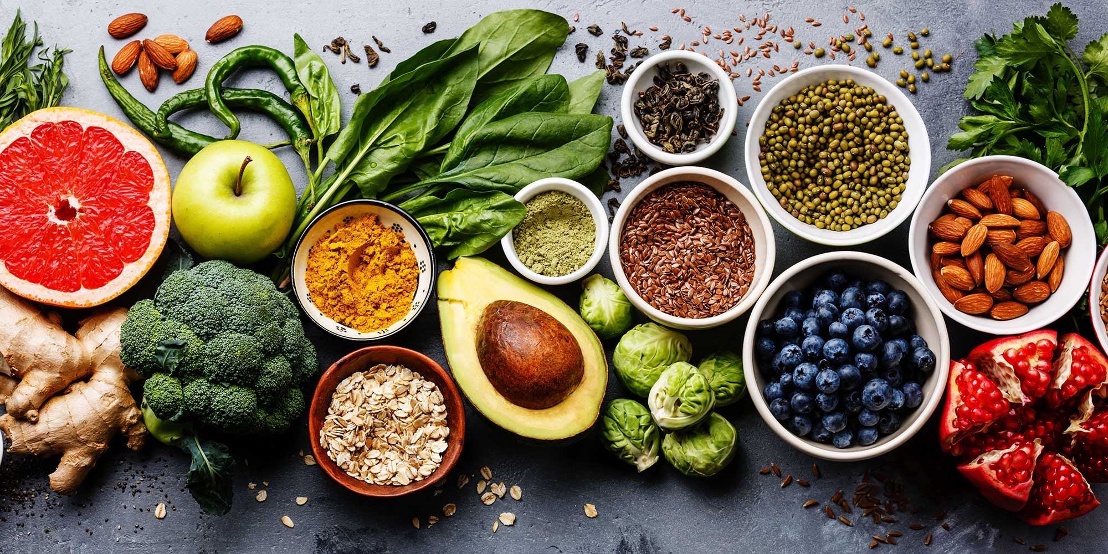
Role výživy ve zdraví - od historie k praktické aplikaci

Slide 2
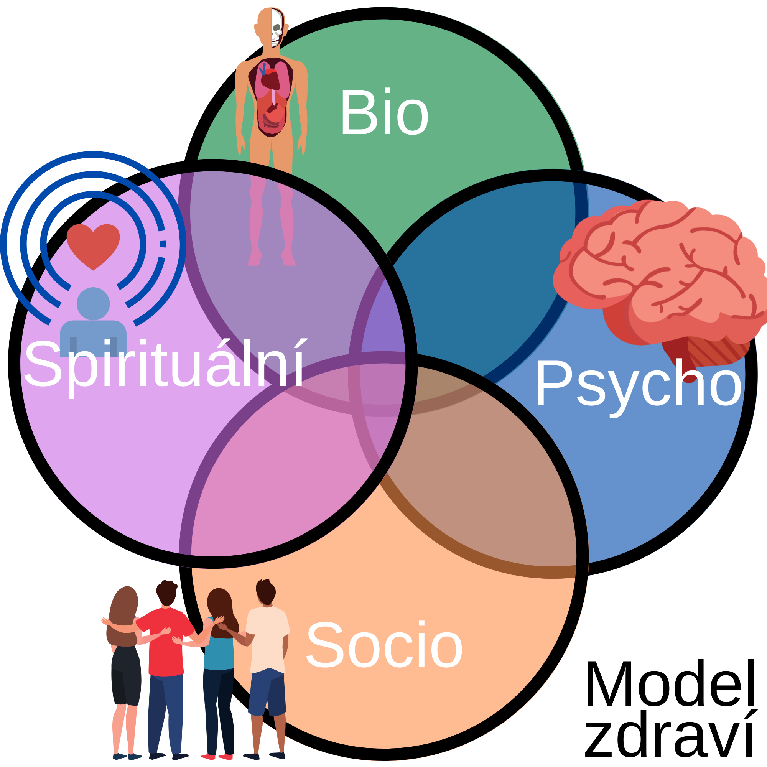

Slide 3
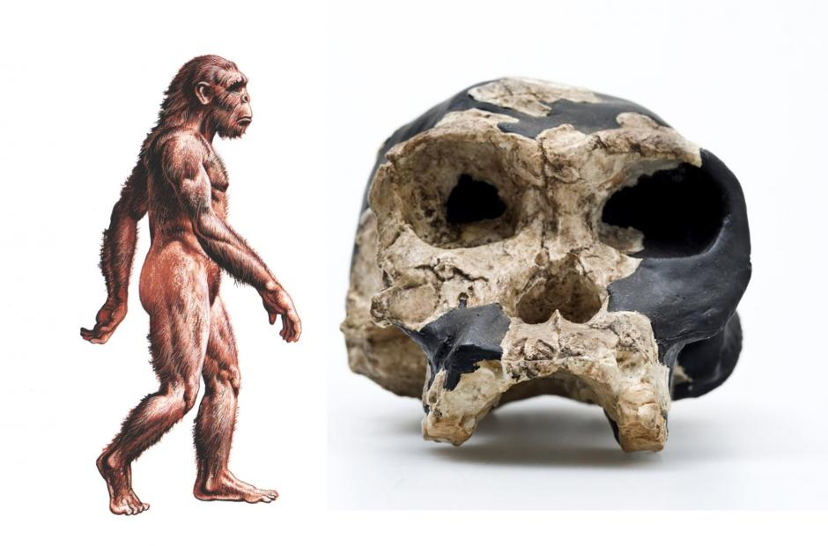
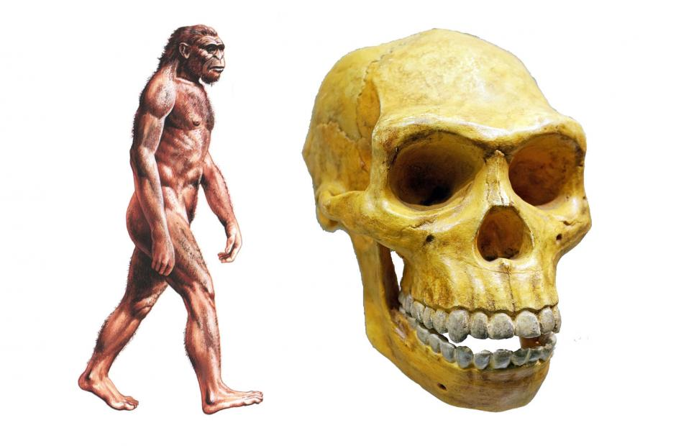
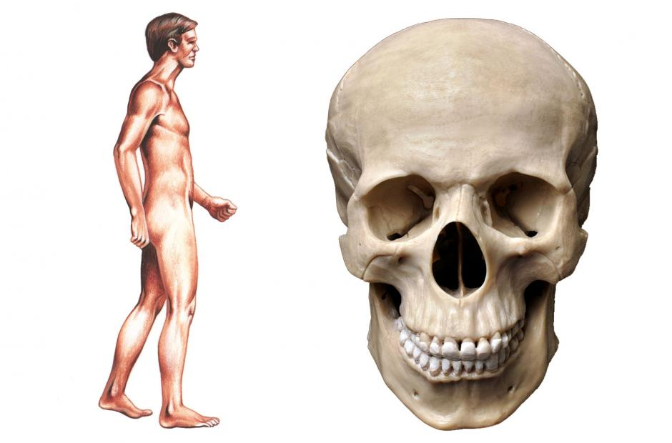
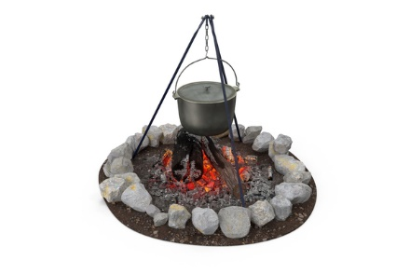
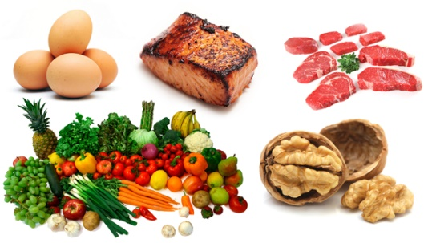
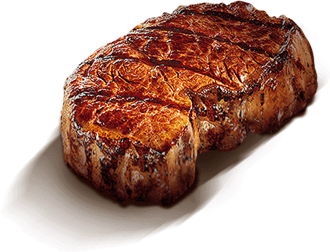
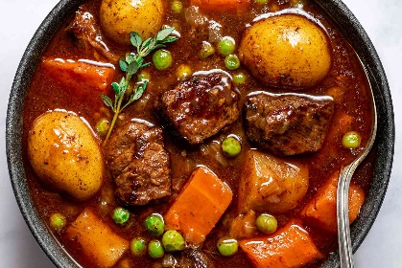
Tepelná úprava potravin a náš vývoj
Zdroj: https://www.stoplusjednicka.cz/ve-stopach-cloveka-nejdulezitejsi-prelomy-ve-vyvoji-naseho-druhu

Slide 4
Kuchařské dovednosti v podpoře zdraví
Zvyšování kuchařských dovedností vede ke zlepšení psychosociálních faktorů (sebevědomí a soběstačnost) a zvýšení obliby zeleniny (pestrost a dostupnost v domácnosti) (1).
Mezi univerzitními studenty vede k podpoře psychosociálních a zdravotních faktorů (2). Příprava vlastního jídla dále vyžaduje lepší time-management a zvyšuje se míra pohybové aktivity.
Podpora glykemické kontroly u pacientů s DM II. typu (3).
Omezení konzumace průmyslově zpracovaných potravin za současného zvýšení příjmu domácích pokrmů může pozitivně ovlivnit střevní mikrobiom (4).
Čas věnovaný vaření se pozitivně podepisuje na kompenzaci únavy u onkologických pacientů a může zlepšovat výživové zvyklosti v remisi (5, 6, 7).
Zdroje:
(1) Overcash, F., Ritter, A., Mann, T., Mykerezi, E., Redden, J., Rendahl, A., … Reicks, M. (2017). Positive Impacts of a Vegetable Cooking Skills Program among Low-Income Parents and Children. Journal of Nutrition Education and Behavior.
(2) Bernardo, G. L., Jomori, M. M., Fernandes, A. C., Colussi, C. F., Condrasky, M. D., & Proença, R. P. da C. (2017). Nutrition and Culinary in the Kitchen Program: a randomized controlled intervention to promote cooking skills and healthy eating
in university students - study protocol. Nutrition Journal, 16(1), 83.
(3) Byrne, C., Kurmas, N., Burant, C. J., Utech, A., Steiber, A., & Julius, M. (2017). Cooking Classes: A Diabetes Self-Management Support Intervention Enhancing Clinical Values. The Diabetes Educator, 43(6), 600–607.
(4) Yu, X., & Zuo, T. (2021). Editorial: Food Additives, Cooking and Processing: Impact on the Microbiome. Frontiers in nutrition, 8, 731040.
(5) Raber, M., Costigan, M., Chandra, J. et al. Cooking After Cancer: the Structure and Implementation of a Community-Based Cooking Program for Cancer Survivors. J Canc Educ 37, 539–545 (2022).
(6) Pritlove, C., Capone, G., Kita, H., Gladman, S., Maganti, M., & Jones, J. M. (2020). Cooking for Vitality: Pilot Study of an Innovative Culinary Nutrition Intervention for Cancer-Related Fatigue in Cancer Survivors. Nutrients, 12(9), 2760. MDPI AG.
(7) Raber, M., Crawford, K., & Chandra, J. (2017). Healthy cooking classes at a children’s cancer hospital and patient/survivor summer camps: Initial reactions and feasibility. Public Health Nutrition, 20(9), 1650-1656.

Slide 5
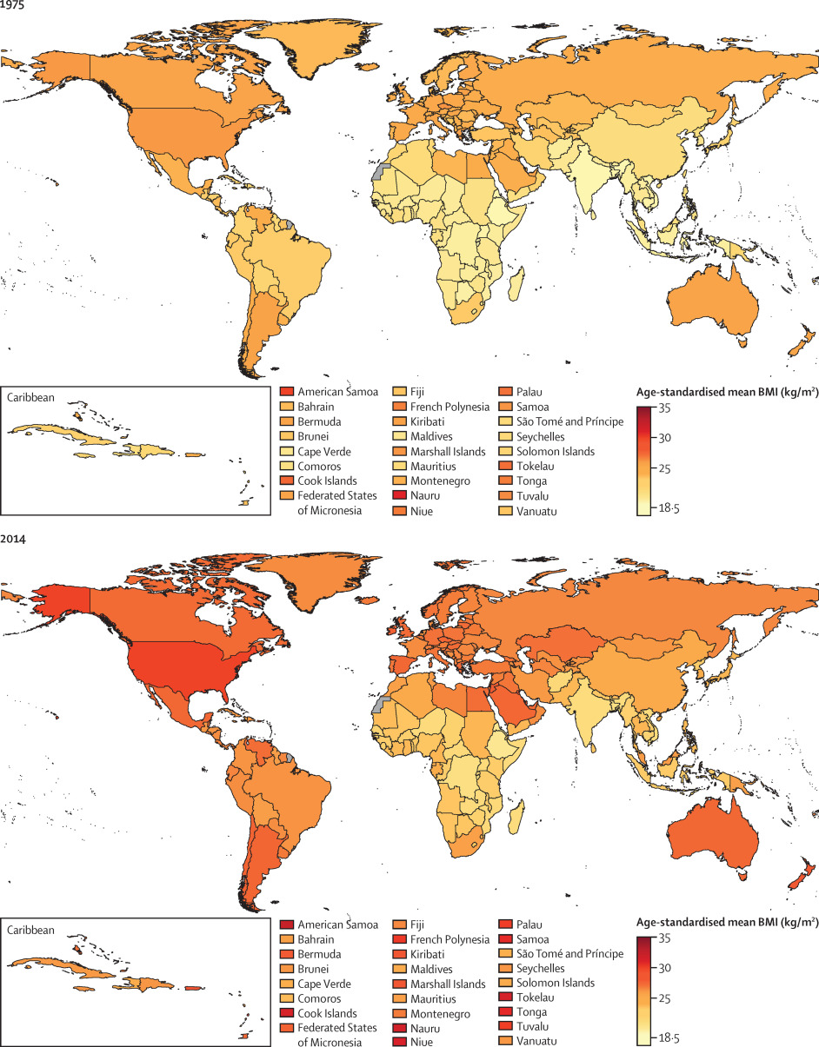
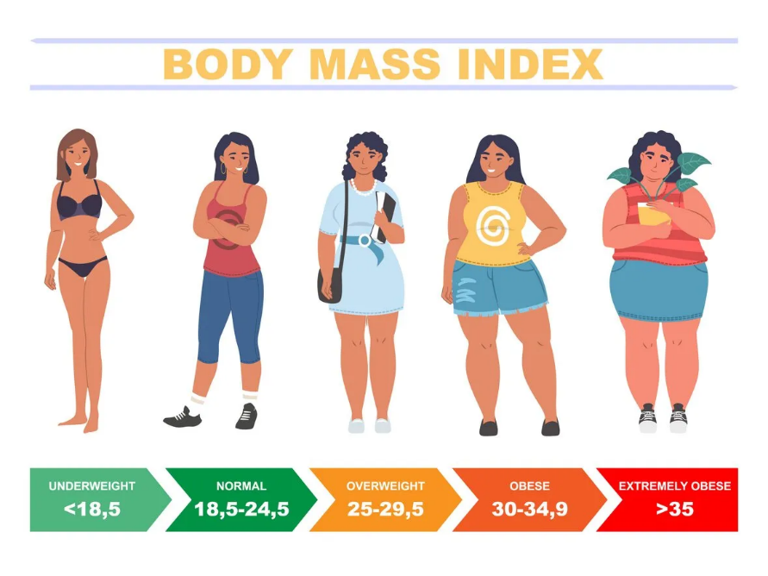
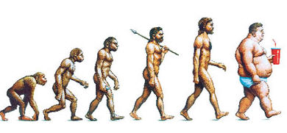
Evoluce?

Slide 6
Evoluce?
Průměrná hodnota BMI v ČR je 26,2. Hranice pro normální BMI je 25. Obezita ohrožuje okolo 19 % Čechů, z toho téměř 21 % mužů a 18 % žen, mírnou nadváhou trpí 49 % mužů a 36 % žen.
V roce 2015 v Česku věnovaly ženy přípravě jídla a umývání nádobí v průměru 1 hodinu a 12 minut denně, zatímco muži v průměru pouze 20 minut denně.

Slide 7
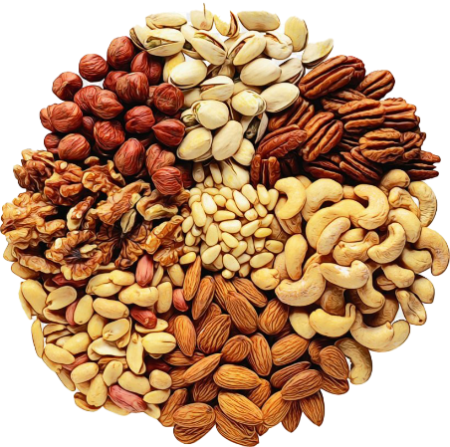
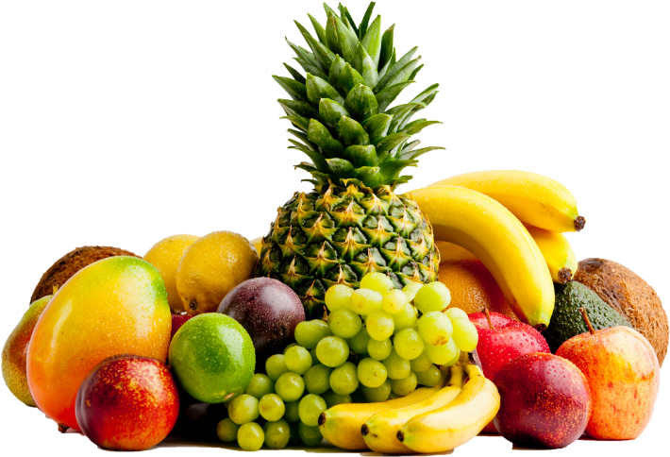
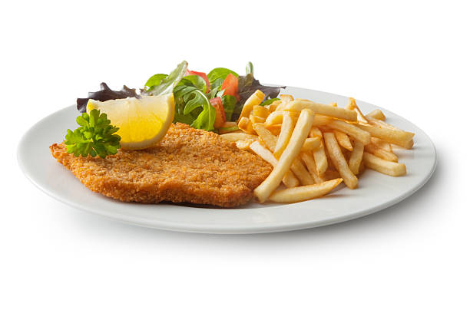
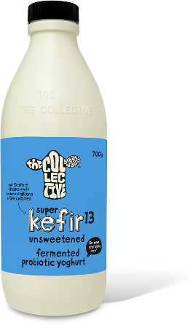
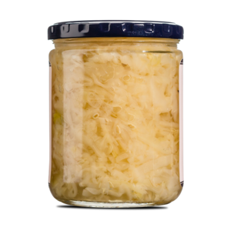
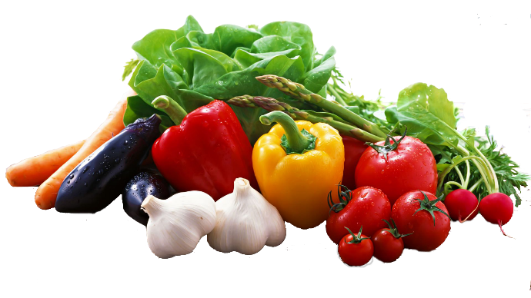
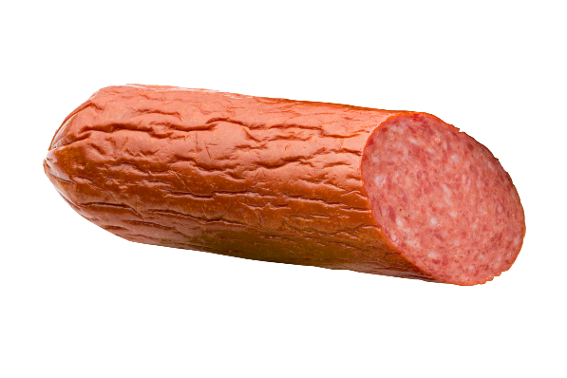
Jak ovlivňuje úprava potravin to, co jíme?
Energetická a nutriční denzita
kcal/100 g
živiny/kcal

Slide 8
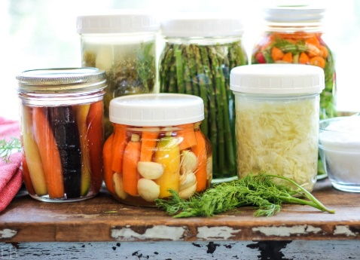
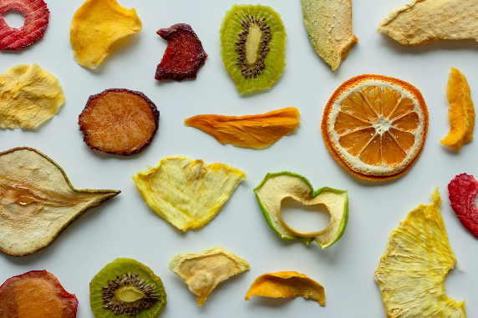
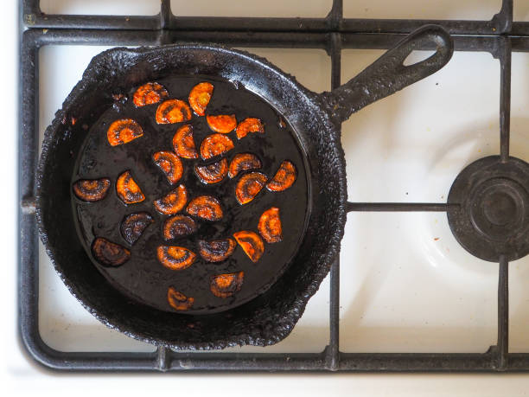
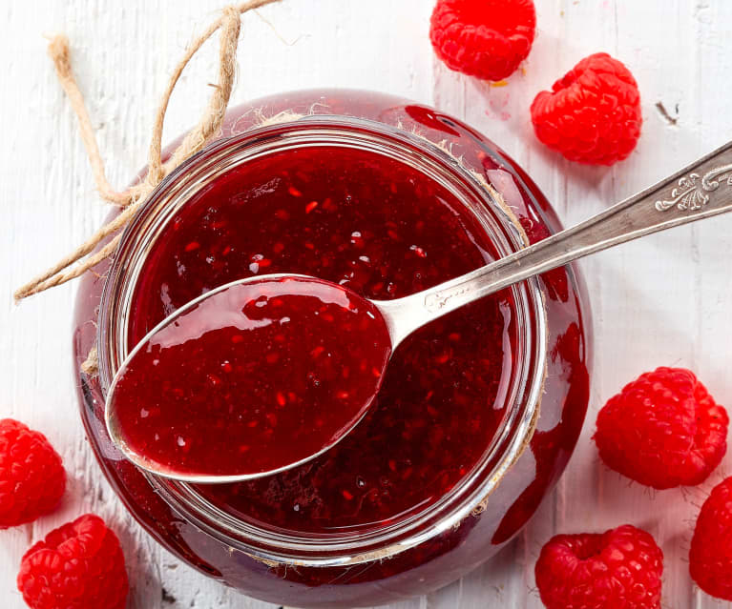
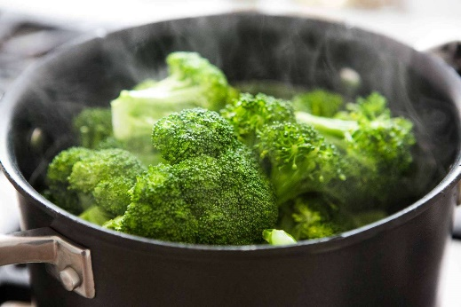
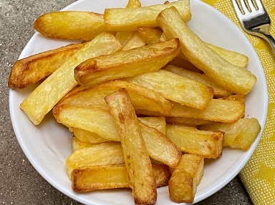
Jak ovlivňuje úprava potravin to, co jíme?
Bioaktivní látky – Fytochemické látky, vláknina, prebiotika a probiotika

Slide 9
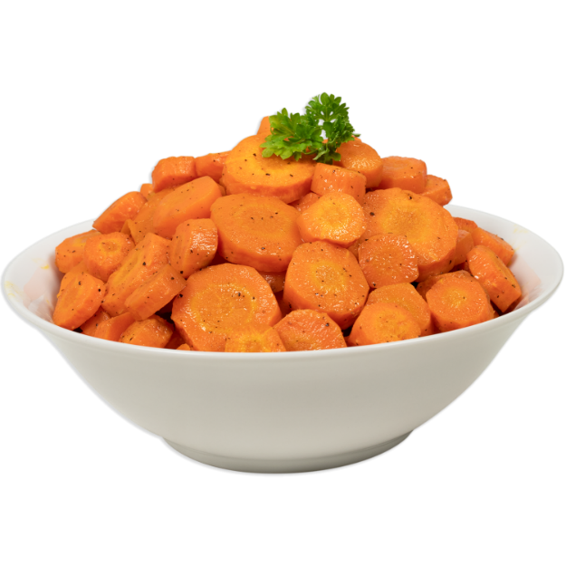
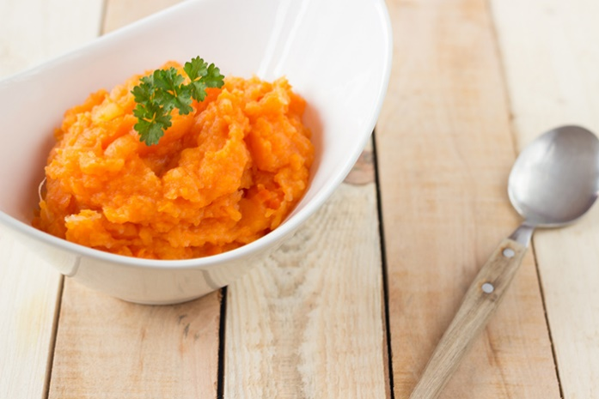
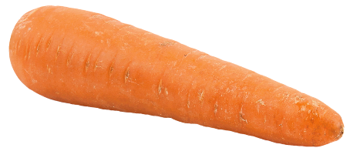
Jak ovlivňuje úprava potravin to, co jíme?
Kalorická dostupnost
35 kcal/100 g
35 kcal/100 g
35 kcal/100 g
Zdroj: Ercolini, D., & Fogliano, V. (2018). Food Design To Feed the Human Gut Microbiota. Journal of agricultural and food chemistry, 66(15), 3754–3758.

Slide 10
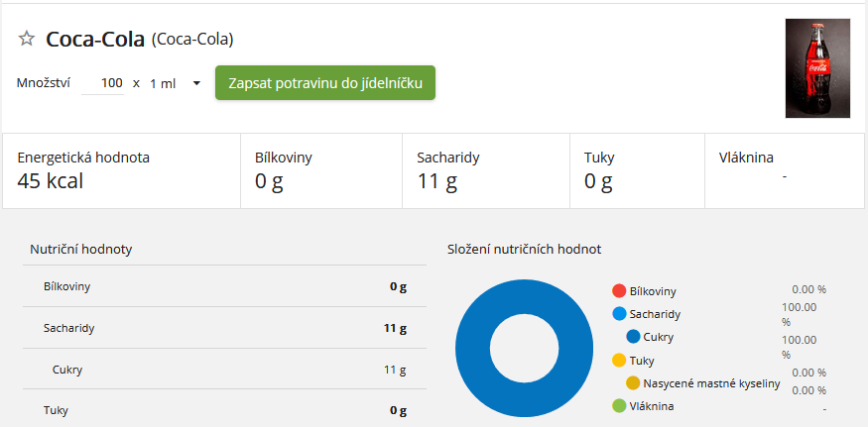
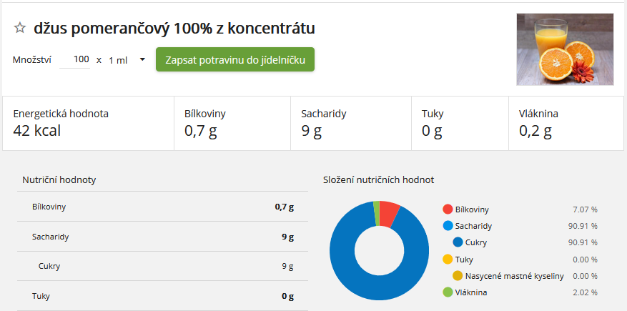
Energetická denzita
500 ml nápoje Coca-Cola … 55 g S (225 kcal) vs 500 ml džusu … 45 g S (210 kcal) + vláknina, vitamíny a min. l.
Dítě, 10 let, 140 cm, 34 kg, BM = 1136 kcal a CEV = ~1500 kcal … 225 kcal = 19,8 % z BM a 15 % z CEV

Slide 11
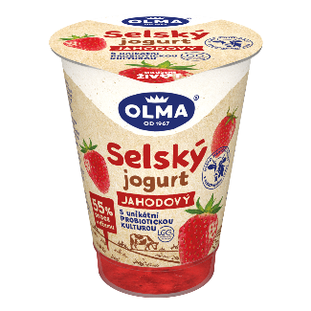
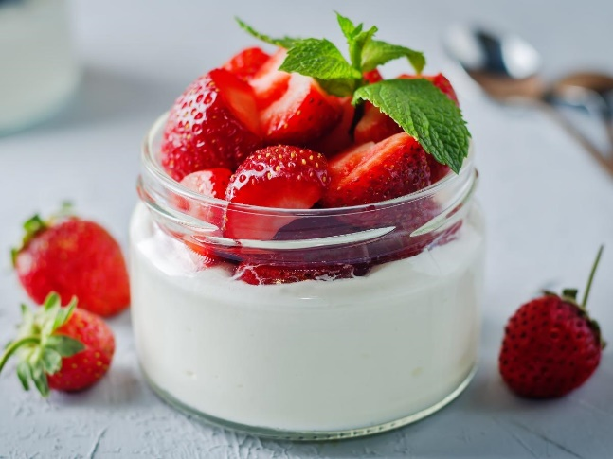
Které potraviny jsou kvalitní?
Správná rozhodnutí v obchodě:
Nakupovat neupravené a čerstvé potraviny, případně fermentované potraviny.
Omezit nákup potravin trvanlivých a potravin s vysokým obsahem cukru, soli, aditiv a složek, které běžně nemáme doma.
Složení: Mléko, ovocná složka 23 % (jahody 55 %, cukr, citrusová vláknina, koncentráty z citrónu, červené řepy a černé mrkve, přírodní aroma), mléčná bílkovina, jogurtové kultury a kultura Lactobacillus rhamnosus, LGG®.
Složení: Mléko, jahody, mléčná bílkovina, jogurtová kultura, kultura Bifidobacterium a Lactobacillus acidophilus.

Slide 12
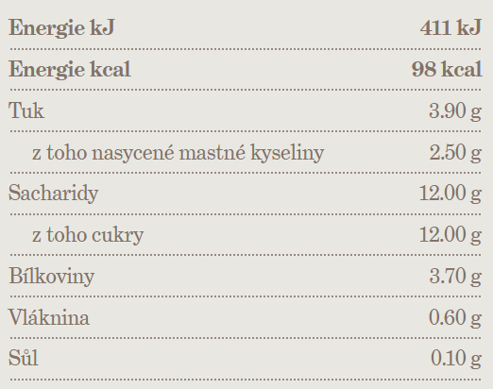
Které potraviny jsou kvalitní?
Správná rozhodnutí v obchodě:
Nakupovat neupravené a čerstvé potraviny, případně fermentované potraviny.
Omezit nákup potravin trvanlivých a potravin s vysokým obsahem cukru, soli, aditiv a složek, které běžně nemáme doma.
Energie kJ | 449 kJ
Energie kcal | 107 kcal
Tuk | 4,23 g
z toho nasycené mastné kyseliny | 2,41 g
Sacharidy | 9,08 g
z toho cukry | 8,15 g
Bílkoviny | 7,74 g
Vláknina | 0,88 g
Sůl | 0,20 g
Složení: Mléko, ovocná složka 23 % (jahody 55 %, cukr, citrusová vláknina, koncentráty z citrónu, červené řepy a černé mrkve, přírodní aroma), mléčná bílkovina, jogurtové kultury a kultura Lactobacillus rhamnosus, LGG®.
Složení: Mléko, jahody, mléčná bílkovina, jogurtová kultura, kultura Bifidobacterium a Lactobacillus acidophilus.

Slide 13
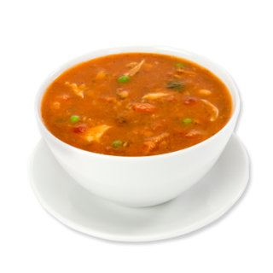
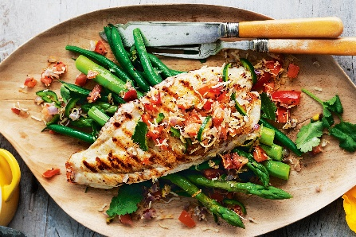
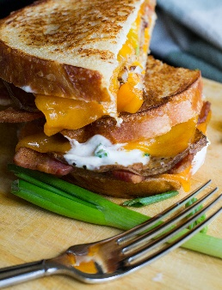
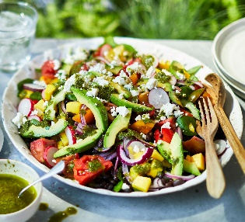
Které potraviny jsou kvalitní?
Role domácí přípravy:
Omezit používání polotovarů a průmyslově zpracovaných potravin k přímé spotřebě či dodatečné úpravě pokrmů. Omezení těchto potravin snižuje příjem cukru, soli, aditiv a jiných uměle přidaných látek, které ovlivňují kalorickou dostupnost, nutriční denzitu anásledně i střevní mikrobiom.
Používat správné oleje pro teplou i studenou kuchyni. S touto problematikou souvisí i teplota a délka úpravy některých potravin. Nevhodný tuk či příliš vysoká teplota a dlouhá úprava snižují nutriční denzitu a současně zvyšují riziko vzniku škodlivých látek (např. akrylamid, trans-nenasycené mastné kyseliny aj.).
Tuky (nerafinované) | Teplotní bod přepálení
Avokádový olej | 270-300°
Ghí | 200-250°
Řepkový olej | 240°
Olivový olej z pokrutin | 210°
Olivový olej extra virgin | 160-190°
Kokosový olej | 180°
Sádlo | 180°
Arašídový olej | 160°
Sezamový olej | 150-175°
Máslo | 150°
Slunečnicový olej | 110°
Konopný olej | Nezahřívat!
Dýňový olej | Nezahřívat!
Lněný olej | Nezahřívat!
Zdroj: de Souza, R. J., Mente, A., Maroleanu, A., Cozma, A. I., Ha, V., Kishibe, T., Uleryk, E., Budylowski, P., Schünemann, H., Beyene, J., & Anand, S. S. (2015). Intake of saturated and trans unsaturated fatty acids and risk of all cause mortality, cardiovascular disease, and type 2 diabetes: Systematic review and meta-analysis of observational studies. BMJ (Clinical Research Ed.), 351, h3978.

Slide 14
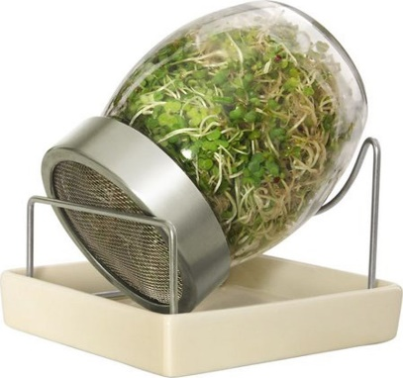
Které potraviny jsou kvalitní?
Fermentace a klíčení
Zvyšují dostupnost mikroživin (vitamíny a minerální látky) a fytochemických látek.
Konzumace fermentovaných potravin umožňuje přirozený příjem probiotických organismů.
Fermentace a klíčení zlepšuje využitelnost jinak hůře stravitelných složek potravy (např. oligosacharidy), které mohou způsobovat trávící obtíže (luštěniny, zelí, mléko apod.).
Jsou bio potraviny lepší?

Slide 15
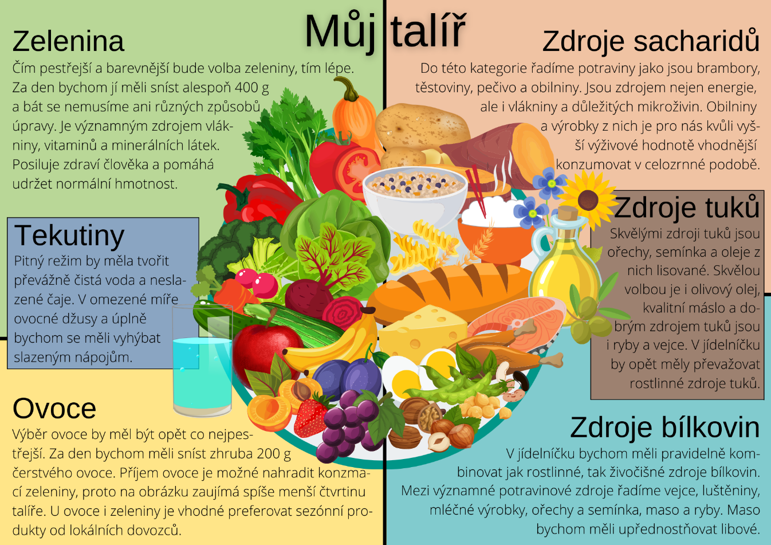
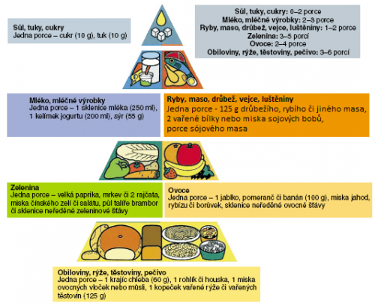
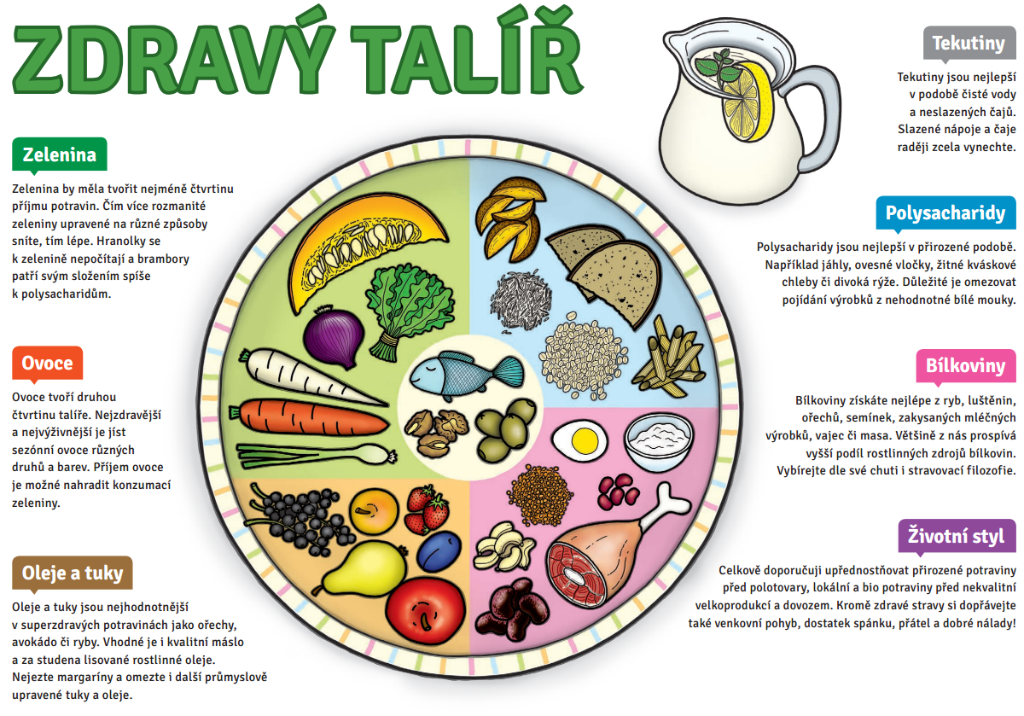
Nutriční doporučení
Zdroj: margit.cz
Zdroj: MjUni
Zdroj: MZČR

Slide 16
Nutriční doporučení
Zpracované potraviny ano, průmyslově zpracované potraviny ne.
Zelenina, resp. vláknina, tuky a bílkoviny na prvním místě.
Sacharidové potraviny až na posledním místě.
Pokud mám hlad či chuť na sladké, pak to není moje chyba, ale evoluční nastavení, environmentální podmínky v kombinaci s nedostatečně výživnou stravou (viz bod č. 2).
Nedostatky ve výživě je možné kompenzovat vhodnou kombinací potravin (viz bod č. 2).
Počítání kalorií nefunguje.
Buď aktivní.

Slide 17
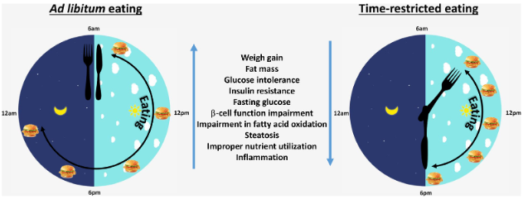
Režimová opatření
Současné poznání poukazuje na benefity tzv. time-restricted eating (feeding), neboli TRE (TRF), v rozsahu 8-12 hodin.
Mezi popsané benefity patří například:
… a zvýšená genová exprese v procesu zvaném autofagie.
Je snídaně základ dne?
Zdroje:
(1) Regmi, P., & Heilbronn, L. K. (2020). Time-Restricted Eating: Benefits, Mechanisms, and Challenges in Translation. ISCIENCE, 23(6), 101161.
(2) Long, H., & Panda, S. (2022). Time-restricted feeding and circadian autophagy for long life. Nature Reviews Endocrinology, 18(1), Article 1.
(3) Fang, R.-X., Yan, L., & Liao, Z.-K. (2023). Potential preventive effects of time-restricted eating on cancer. Journal of Nutritional Oncology, 8(1), 10.

Slide 18
Klíčová sdělení
Zohledňovat kalorickou dostupnost a energetickou denzitu potravin.
Omezit konzumaci průmyslově zpracovaných potravin.
Zvýšit nutriční denzitu a pestrost potravin – fytochemické látky, vláknina, probiotika a probiotika:
Převaha rostlinné složky bohaté na fytochemikálie, vlákninu a probiotika: zelenina, ovoce, ořechy, semena, luštěniny, čaj, káva apod.
Probiotická složka obsažená ve fermentovaných potravinách: kefír, jogurt, kvašená zelenina a nápoje (kombucha, červené víno) apod.
30 druhů rostlinných potravin za týden.

Slide 19
Klíčová sdělení
Nastavit si vhodná nutriční, pohybová a režimová opatření.
Konzumace doma připravených pokrmů a čerstvých potravin zvyšuje šanci na zařazení těchto doporučení.
Domácí příprava pokrmů, dělba práce, součinnost a společné jídlo představují důležité sociální aspekty domácího vaření.
Být kritický k informacím na obalech potravin z průmyslové produkce
a příliš nevěřit tvrzením poukazujícím na „zdraví“.

Slide 20
Zdroje informací Obecná doporučení pro výživu populačních skupin
Zdroj: https://www.vyzivaspol.cz/zdrava-trinactka-strucna-vyzivova-doporuceni-pro-obyvatelstvo/

Slide 21
Obecná doporučení pro stravování Odborná opora
Kvalitní a objektivní informace poskytují renomované organizace zaměřené na výživu (Fórum zdravé výživy aj.), univerzity (Harvard, Cambridge aj.), světové a kontinentální organizace (WHO, EFSA aj.).
Skvělé informace poskytují i nutriční publikace orientované na populaci konkrétního státu – V České republice například publikace DACH.

Slide 22
Stravovací doporučení pro sportovce Odborná opora
Kvalitní a objektivní informace v oblasti sportu poskytují renomované sportovní asociace (Australský institut sportu aj.), vědecké žurnály (Human Kinetics aj.) a odborné weby (Sigma nutrition, Mysportscience aj.).
Z českých publikací například publikace Sportovní výživa jako vědecká disciplína.

Slide 23
Úkoly na příště
Prostudujte a diskutujte na semináři článek The impact of caloric availability on eating behavior and ultra-processed food reward.
Shlédnout přednášku G. Yeoa pod odkazem zde. Příště navážeme společnou diskuzí.
Splňte Open book test č. 1 do půlnoci 11. 3. na téma Význam sportovní výživy. Odpovídejte na základě shlédnutí krátkých videí YouTube kanálu IOC Diploma Sports Nutrition.

